Slide 1
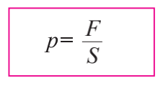
【复习巩固】
1.上节课中，压强的大小与什么因素有关？
压力大小，受力面积
2.压强的公式是？单位是？
1N/m²=1Pa

Slide 2
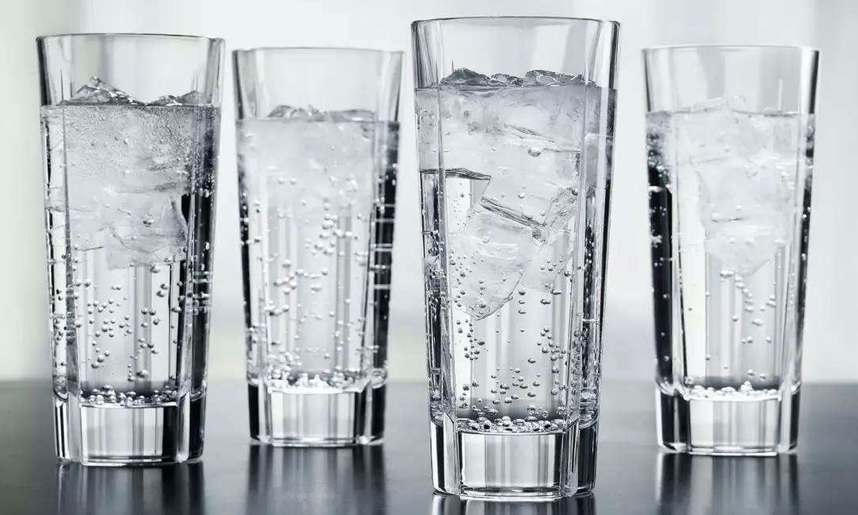
【生活现象出思考】
放在水平桌面的木块对桌面能产生压强，那么装在杯里的水对杯底会不会产生压强？水对杯侧壁会不会产生压强呢？

Slide 3
9.2 液体压强

Slide 4
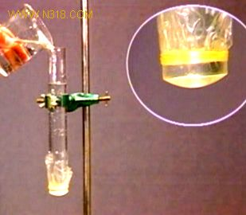
【实验一】验证液体对杯子的底部，侧壁是否有压强
下面薄膜会有什么变化？为什么会出现这样的变化？
1、液体对杯子的底部存在压强原因：液体由于受到重力的作用，因而对支撑它的容器底部有压强．

Slide 5
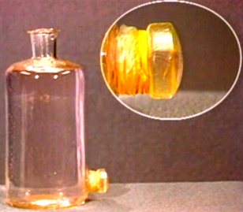
【实验一】验证液体对杯子的底部，侧壁是否有压强
如果侧面也有一个橡皮膜，会不会也出现变化？为什么会有这样的变化？
液体由于具有流动性，因而对阻碍它流散开的侧壁有压强。

Slide 6
【实验一】验证液体对杯子的底部，侧壁是否有压强
液体由于受到重力，并且具有流动性，因而对各方向都有压强

Slide 7
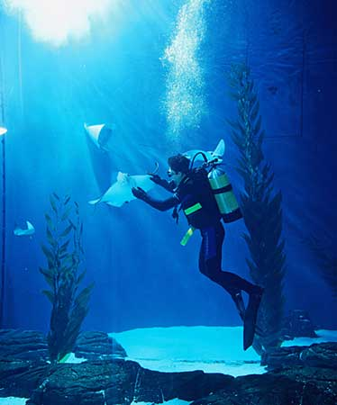
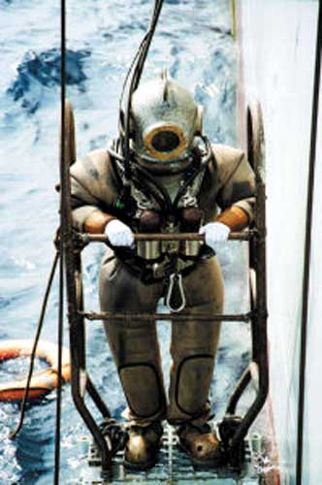
【思考二】液体内部压强有什么特点
为什么浅水潜水服和深水潜水服有这么大的差异？
液体内部的压强是否有大小差异？
液体内部压强有什么特点呢？
探究液体内部压强的特点

Slide 8
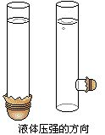
【实验二】探究液体内部压强大小与什么因素有关
1.液体深度有关
猜想
2.液体内部方向有关
3.液体密度有关

Slide 9
【实验二】探究液体内部压强大小与什么因素有关
也就是要测出不同条件下液体压强的大小？怎么测？
（1）液体深度
（2）液体密度
（3）液体方向
怎么测？
控制变量法
U形管测压计

Slide 10
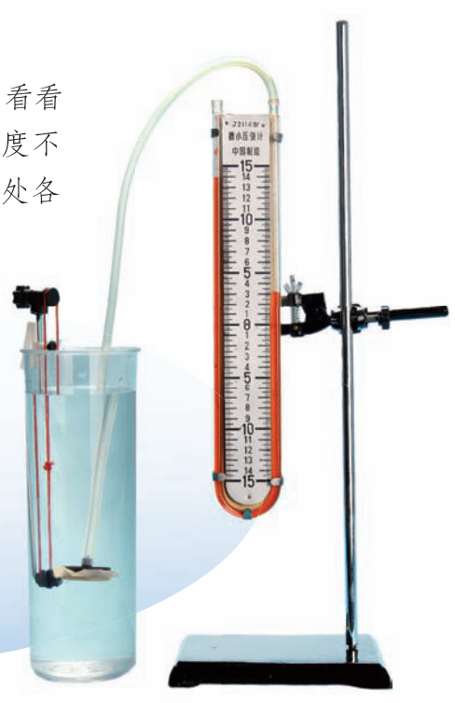
【介绍武器】U形管测压计
【原理】加在探头薄橡皮膜上的压强越大，U形管中左右液面的高度差就越大，即液体压强越大。
U形管
橡胶管
橡胶薄膜
探头

Slide 11
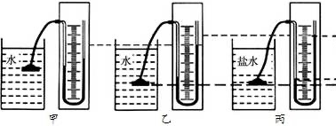
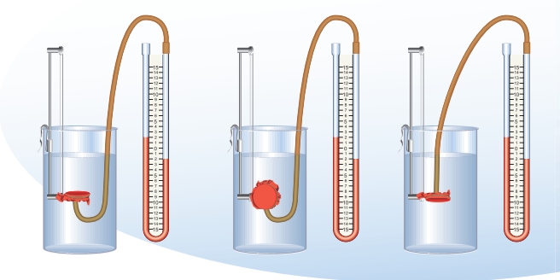
【实验二】探究液体内部压强大小与什么因素有关
控制变量法
U形管测压计
（1）液体深度
（2）液体密度
（3）液体方向
转换法

Slide 12
【实验二】探究液体内部压强大小与什么因素有关

Slide 13
【实验二】探究液体内部压强大小与什么因素有关
控制变量法
U形管测压计
（1）液体深度
（2）液体密度
（3）液体方向
试验次数 | 探头方向 | 深度/cm | 液体密度 | U形管液面高度差/格
1 | 正向下 | 5 | 水
2 | 对着侧面 | 5 | 水
3 | 正向上 | 5 | 水
4 | 正向下 | 10 | 水
5 | 正向下 | 15 | 水
6 | 正向下 | 5 | 盐水

Slide 14
根据实验数据得出结论：
试验次数 | 探头方向 | 深度/cm | 液体密度 | U形管液面高度差/格
1 | 正向下 | 5 | 水 | 3
2 | 对着侧面 | 5 | 水 | 3
3 | 正向上 | 5 | 水 | 3
4 | 正向下 | 10 | 水 | 6
5 | 正向下 | 15 | 水 | 9
6 | 正向下 | 5 | 盐水 | 4
1.同种液体，同一深度，液体向各方向压强大小相等
2.同种液体，深度越深，液体压强越大
3.同一深度，液体密度越大，液体压强越大

Slide 15
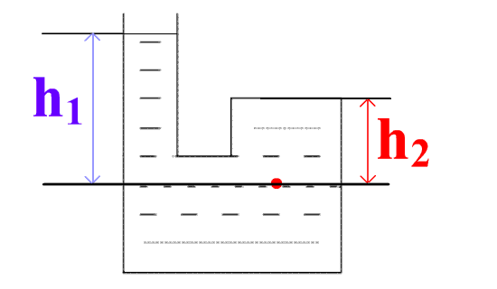
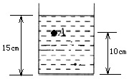
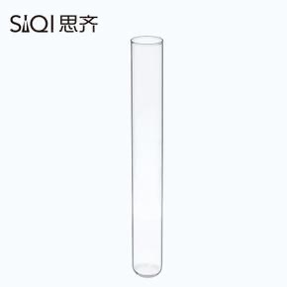
【问题注意】什么叫深度？
液体的深度：指液体的自由液面到探究位置处的竖直距离。
h
H
B

Slide 16
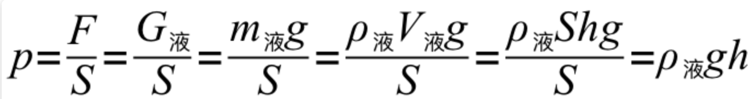
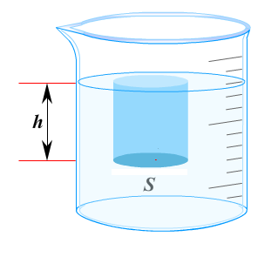

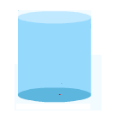
【深度思考】液体压强公式的推导？
·
r
h
A
S
S

Slide 17
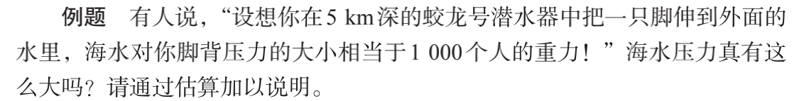
【公式运用】p=ρ_{液}gh运用
（脚背面积大约为120cm²）
5Km海水深处的压强大约为：
P=ρgh=1×10³kg/m³×10N/kg×5×10³m=5×10⁷Pa
脚背面积大约为120cm²
水对脚背的压力大约为：
F=PS=5×10⁷Pa×120×10⁻⁴m²=600×10³N

Slide 18

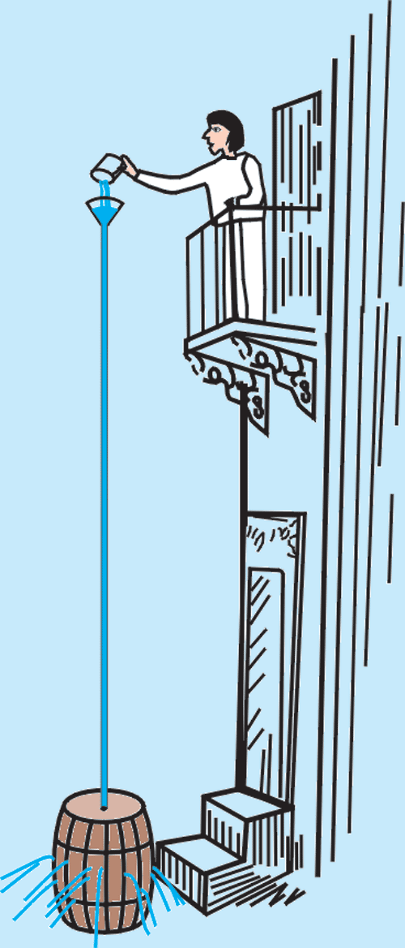
帕斯卡裂桶实验
帕斯卡在1648年表演了一个著名的实验：他用一个密闭的装满水的桶，在桶盖上插入一根细长的管子，从楼房的阳台上向细管子里灌水。结果只用了几杯水，就把桶压裂了，桶里的水就从裂缝中流了出来。
原来由于细管子的容积较小，几杯水灌进去，其深度h是很大了，能对水桶产生很大的压强。这个很大的压强就在各个方向产生很大的压力，把桶压裂了。

Slide 19

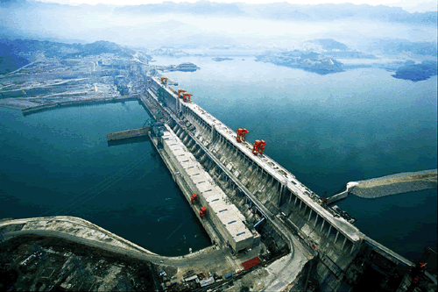
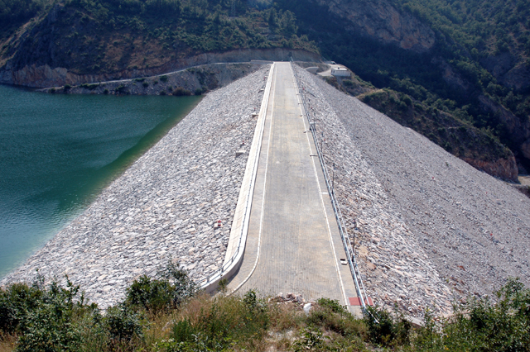
１.大坝的横截面为什么均为上窄下宽，呈梯形？
大坝上窄下宽,是因为液体内部的压强随深度的增加而增大,坝底受到水的压强大,下宽能耐压。

Slide 20
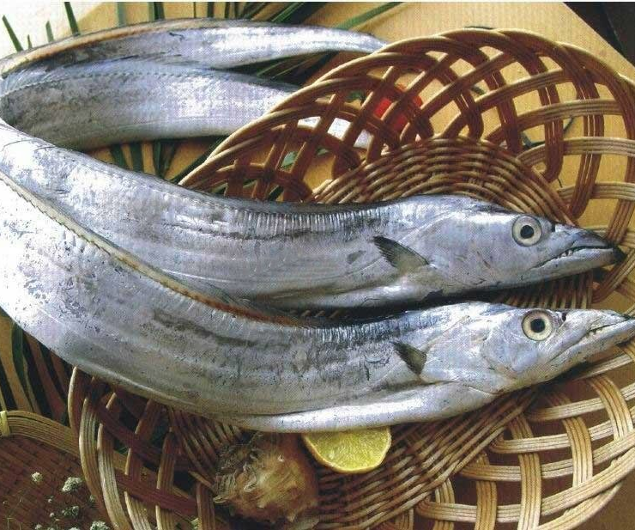
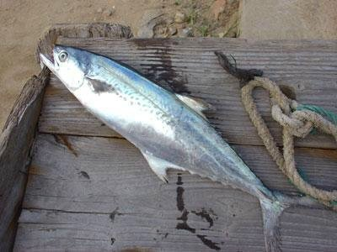
２.为什么深海鱼类被捕捞上岸后会死亡？
带鱼等深海鱼类长期生活在深海当中,内脏器官适应了深海中巨大的压强。一旦离开海洋,由于外界压强的忽然降低,内脏器官会爆裂而导致死亡。

Slide 21

３.为什么潜水员穿的深海潜水服比浅海潜水服要厚重一些？
液体压强随深度的增加而增大，故深海潜水服要比浅海潜水要更耐压，更厚重些。

Slide 22
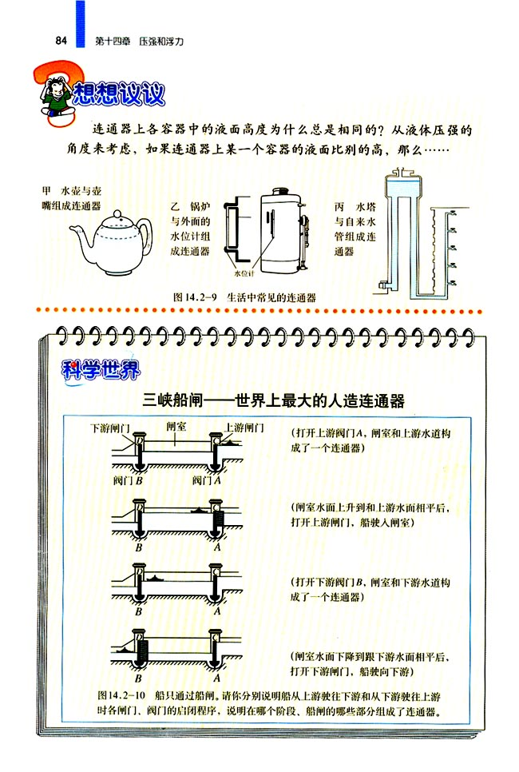
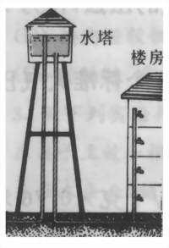
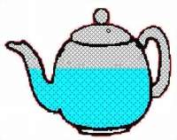
四、连通器
1、定义：上端开口，下部连通的容器叫连通器
2、生活中的连通器

Slide 23
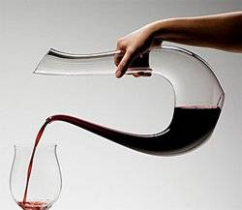
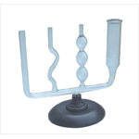
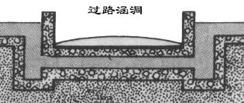
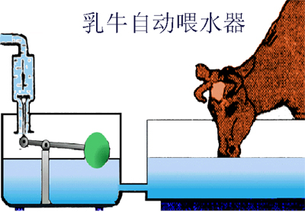
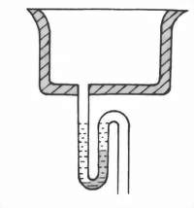

Slide 24
2、特点：连通器里如果只有一种液体，在液体不流动的情况下，连通器各容器的液面总保持相平

Slide 25
2、某地一幢五层楼房，内部的自来水都是由楼顶的水箱供水的，把一楼和五楼的水龙头拧开同样大小，发现一楼出水湍急、五楼缓和，这是因为（ ）
A、一楼管内水浅，五楼管内水深
B、一楼水的压强大，五楼水的压强小
C、可能五楼水龙头的口向上
D、水箱中的水位太低了
B

Slide 26

3、在以下各图中比较a、b、c各点的压强大小
(1)
(2)
•a
(3)
酒精
水
•a
•b
•b
•c
a•
•b
P_{b >} P_{a}
P_{c} > P_{b >} P_{a}
P_{a >} P_{b}

Slide 27







4、 有一容器，如图：底部受到液体压强为P₁，如把它倒放，底部受到液体压强为P₂ ，则P₁ P_{2 。}
（填“=”、“< ”、“ > ”）
＜

Slide 28
5、如图：在U形管中间放一薄塑料片，
在左右两边同时分别加入等体积的水和
食盐水，塑料片将 。
b
a.静止不动
b.向左边移动
c.向右边移动
盐水
水

Slide 29
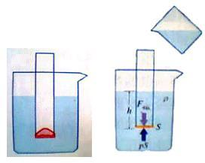
6.如图，有一个两端开口的薄壁玻璃管，下端扎有一橡皮膜，将它竖直压入距水面20cm处，求：
①橡皮膜受到水的压强是多大？
②如果向管中慢慢注入煤油，当煤油柱的高度为多少时，橡皮膜刚好变平？（已知ρ_{水}=1×10³kg/m³
ρ_{油}=0.8×10³kg/m³)
解：（1）橡皮膜受到水的压强是：
P_{水}=ρ_{水}gh_{水}=110³kg/m³9.8N/kg0.2m=1960Pa
(2)要使橡皮膜刚好变平，则必须满足：P_{油}=P_{水}
所以需要向管内注入的煤油高度为：
P_{油}
1960Pa
h_{油}=
=
=
0.25m=25cm
ρ_{油}g
0.810³kg/m³9.8N/kg

Slide 31
三峡船闸

Slide 32
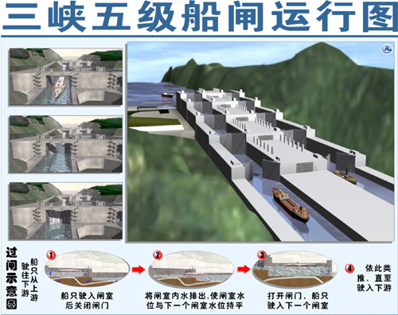
3、连通器的应用----船闸
三峡大坝的双线五级船闸，它全长6.4公里，船闸上下落差达113米，船舶通过船闸要翻越40层楼房的高度，规模举世无双，是世界上最大的船闸。三峡船闸的闸门非常高大，其首级人字闸门每扇门高近40m，宽二十多米，如果平放在地面上，有两个篮球场大。

Slide 33
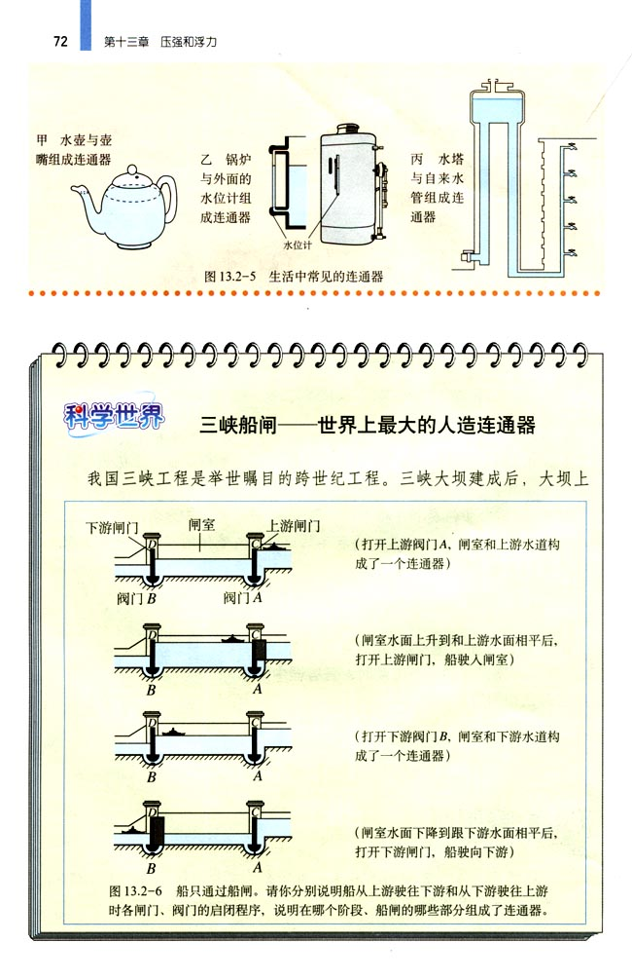

Slide 34
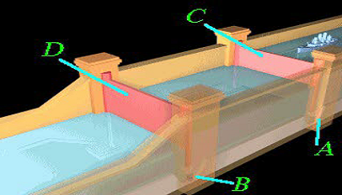
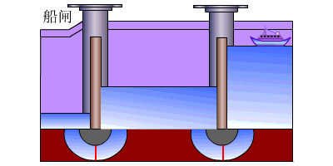
3、连通器的应用----船闸

Slide 35
谢谢大家

